Slide 1
LEERGEDEELTE
Ioniese verbindings:
Formules, name en eienskappe
2.5
Hierdie leergedeelte is gebaseer op hoofstuk 2 van die handboek.
UITKOMSTE
Na voltooiing van hierdie leergedeelte behoort jy:
te weet dat metale gewoonlik een of meer elektrone verloor om positiewe ione – genoem katione – te vorm en dat nie-metale gewoonlik een of meer elektrone opneem om negatiewe ione – genoem anione – te vorm.
die lading op 'n metaal katioon te kan voorspel vir die volgende groepe metale: Groepe 1A, 2A en 3A.
die lading op 'n nie-metaal anioon te kan voorspel vir die volgende groepe nie-metale: Groepe 4A, 5A, 6A en 7A.
formules vir ioniese verbindings te kan neerskryf deur katione en anione in die korrekte verhouding te kombineer sodat daar geen totale lading vir die ioniese verbinding is nie.
die name en formules van poli-atomiese katione en anione te ken.
ioniese verbindings en eenvoudige binêre verbindings van die nie-metale te kan benaam.
Coulomb se wet te ken en die belangrikheid van Coulomb se wet te verstaan

Slide 2
Atoom verloor elektron(e) ⇒ katioon (+)
(metale)
Atoom wen elektron(e) ⇒ anioon (-)
(nie-metale)
Edelgasse wen of verloor nie sommer e⁻
nie (chemies inert)

Slide 3
METALE
Metaal → Metaal^{n+} + ne⁻
waar n = periodieke groep
Na⁺ natriumioon
Mg²⁺ magnesiumioon
Al³⁺ aluminumioon
Oorgangsmetale → M²⁺ of M³⁺ is algemeen
Fe²⁺ yster(II)ioon
Fe³⁺ yster(III)ioon
Sien agter in studiegids

Slide 4
NIE-METALE
NIE-METAAL(X) + ne- → X^{n-}
waar n = 8 - Groep nr.
Groep 4A
Groep 5A
Groep 6A
Groep 7A
C⁴⁻,karbied
N³⁻, nitried
O²⁻, oksied
F⁻, fluoried
S²⁻, sulfied
Cl⁻, chloried
Br⁻, bromied
I⁻, jodied

Slide 5
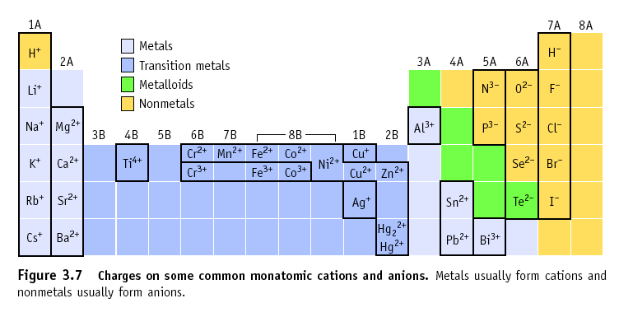
Voorspelling van ladings op Mono-atomiese Ione
H kan ‘n e⁻ wen of verloor!

Slide 6
Vorming van ione

Slide 7
Verduidelik ioonvorming vir mangaan (₂₅Mn)- en ysteratome (₂₆Fe) in terme van lading en verandering in die getal protone en elektrone.
Voorbeeld
₂₅Mn (25p⁺, 25e⁻) - 2e⁻ →
₂₅Mn²⁺ (25p⁺, 23e⁻)
₂₆Fe (26p⁺, 26e⁻) - 2e⁻ →
₂₆Fe²⁺ (26p⁺, 24e⁻)
₂₆Fe (26p⁺, 26e⁻) - 3e⁻ →
₂₆Fe³⁺ (26p⁺, 23e⁻)

Slide 8
POLI-ATOMIESE IONE
Groepe van atome met ‘n lading.
Atome gebind deur Kovalente Binding
Bv: SO₄²⁻
Sulfaat-ioon

Slide 9
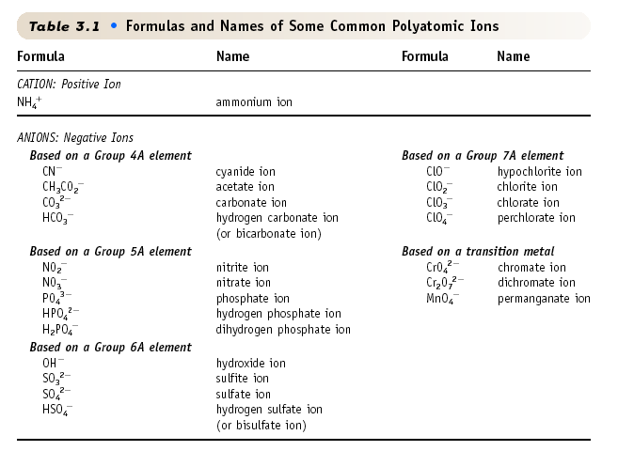

Slide 10
FORMULES VIR
IONIESE VERBINDINGS

Slide 11
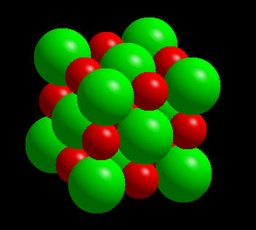
VERBINDINGS GEVORM VANAF IONE
KATIOON + ANIOON → ionieseverbinding
Die verbinding wat vorm moet neutraal wees!!!!
Geen lading
[+1 + (-1) = 0]
Na⁺ + Cl⁻ → NaCl

Slide 12
‘n Neutrale verbinding vereis gelyke
aantal + en - ladings.
Ca²⁺ + F⁻ → CaF₂
Kalsiumfluoried
2
2
Mg²⁺ + NO₃⁻ → Mg(NO₃)₂ Magnesiumnitraat
3
2
Fe²⁺ + PO₄³⁻ → Fe₃(PO₄)₂ Yster(II)fosfaat

Slide 13
BENAMING VAN DIE POSITIEWE IONE- KATIONE
(i) Vir monatomiese positiwe ioon: die naam van die metaalkatioon plus die woord ioon. Bv. Al³⁺ = aluminiumioon
In sommige gevalle, hoofsaaklik vir die oorgangsmetale waar die metaalatoom meer as een tipe ioon vorm, toon lading aan deur Romeinse syfer in hakies na ioonnaam te gee.
Bv. Ti²⁺ - titaan(II), Ti⁴⁺ - titaan(IV) ens.

Slide 14
BENAMING VAN DIE POSITIEWE IONE- KATIONE
Onthou die naam van die positiewe poliatomiese ioon: NH₄⁺, word benoem as die ammoniumioon (Moet dit nie verwar met NH₃ = ammoniak molekuul)

Slide 15
BENAMING VAN DIE NEGATIEWE IONE: ANIONE
Twee tipes: Monatomiese negatiewe ione en Poliatomiese negatiewe ione
Monatomiese anione
'n Monatomiese negatiewe ioon word benoem deur die agtervoegsel, -ied by die naam van die nie-metaal element te voeg, waarvan dit afgelei is.
Die groep 7A elemente die halogene, word die haliede genoem.

Slide 16
TWEEDE TIPE
BENAMING VAN POLI-ATOMIESE NEGATIEWE IONE
Okso-anione
Ioon met groter getal O-ione kry agtervoegsel –aat.
Ioon met kleiner getal O-ione kry agtervoegsel –iet.
NO₃⁻ nitraat en NO₂⁻ nitriet
Oksoanione wat 'n reeks vorm, kry die ioon met die grootste getal O-atome, die voorvoegsel per en die agtervoegsel –aat
Die ioon met die kleinste getal O-atome het die voorvoegsel hipo en die agtervoegsel –iet.
ClO₄⁻ perchloraat; ClO₃⁻ chloraat ClO₂⁻ chloriet; ClO⁻ hipochloriet

Slide 17
Oksoanione wat waterstof bevat, word benoem deur die voorvoegsel waterstof, gevolg deur die naam van die oksoanioon.
As twee waterstofatome aanwesig is word die voorvoegsel: diwaterstof
Bv. HCO₃⁻ Waterstofkarbonaatioon
HSO₄⁻ Waterstofsulfaatioon H₂PO₄⁻ Diwaterstoffosfaatioon

Slide 18
PROBEER SELF 2.5
Skryf formules vir al die ionieseverbindings wat gevorm kan word deur die volgende ione te kombineer neer.
NH₄⁺ en Ni²⁺ met CO₃²⁻ en PO₄³⁻

Slide 19
PROBEER SELF 2.6
Watter verbinding se formule en naam in die lys is NIE korrek NIE?
1. CaSO₄, kalsiumsulfaat 2. NaNO₃, natriumnitraat 3. MgI₂, magnesiumjodied 4. NH₄PO₄, ammoniumfosfaat 5. Ca(ClO)₂, kalsiumhipochloriet

Slide 20
PROBEER SELF 2.7
Natriumoksalaat het die volgende formule, Na₂C₂O₄. Gebaseer op hierdie inligting, wat is die formule van yster(III)oksalaat?
1. FeC₂O₄ 2. Fe(C₂O₄)₂ 3. Fe(C₂O₄)₃
4. Fe₂(C₂O₄)₃ 5. Fe₃(C₂O₄)₂

Slide 21
PROBEER SELF 2.8
Watter van die volgende is korrekte formules vir verbindings?
Vir die wat verkeerd is, gee die korrekte formule.
a) AlCl b) NaF₂ c) Ga₂O₃ d) MgS
e) CaO f) SrCl₂ g) Fe₂O₃ / FeO h) K₂O

Slide 22
Eienskappe van Ioniese Verbindings
U moet, deur te verwys na ‘Coulomb se wet’, die eienskappe van ioniese verbindings kan aflei.

Slide 23
MgO en NaCl is beide ioniese verbindings, maar MgO het ‘n smeltpunt van 2800ºC en NaCl ‘n smeltpunt van 801ºC
Hoekom dan die verskil in smeltpunte tussen MgO en NaCl?
Verskil is in sterkte van binding tussen ione

Slide 24
Vorming van NaCl vanaf Na en Cl₂
‘n Metaalatoom kan ‘n elektron na ‘n nie-metaal oordra.
Die resluterende katioon en anioon trek mekaar dan aan deur middel van ‘elektrostatiesekragte’.

Slide 25
Elektrostatiesekragte
Die teenoorgestelde gelaaide ione in ‘n ionieseverbinding word na mekaar aangetrek deur ELEKTROSTATIESEKRAGTE.
Hierdie kragte word deur COULOMB SE WET gereguleer.

Slide 26
Elektrostatiesekragte
COULOMB SE WET
(lading op +)(lading op -)
Krag van aantrekking =
(afstand tussen die ione)²
Wanneer ioonladings toeneem sal die aantrekkingskrag _______________.
Soos die afstand tussen ione toeneem sal die aantrekkingskrag ________________.
toeneem
afneem

Slide 28
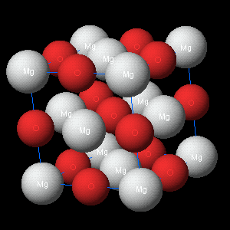
Toepassing van Coulomb se wet
Verduidelik hoekom die smeltpunt van MgO (2801 ºC) heelwat hoër is as die smeltpunt van NaCl (801 ºC)
NaCl: Na⁺ en Cl⁻
(s.p. 801 ºC)
MgO: Mg²⁺ en O²⁻
(s.p. 2801 ºC)

Slide 29
ANTWOORD
Volgens Coulomb se wet:
Die aantrekkingskrag tussen ione is eweredig aan die produk van die ioon-ladings
Die aantrekkingskrag tussen Mg²⁺ en O²⁻ ione in MgO is nagenoeg vier keer groter as die aantrekkingskrag tussen die Na⁺ en Cl⁻ ione in NaCl
So, ‘n heelwat hoër temperatuur is nodig om die ordelike rangskikking van ione in kristalyne (soliede) MgO te breek.

Slide 30
PROBEER SELF 2.9
Watter een van die volgende twee ionieseverbindings se smeltpunt sal hoër wees? Verduidelik jou antwoord.
NaCl en RbI

Slide 31
LEERGEDEELTE
molekulêre verbindings:
Formules en name
2.6
Hierdie leergedeelte is gebaseer op hoofstuk 2 van die handboek.
UITKOMSTE
Na voltooiing van hierdie leergedeelte behoort jy:
eenvoudige binêre verbindings van die nie-metale te kan benaam.

Slide 32
MOLEKULÊRE VERBINDINGS
Kan wees:
Gasse, vloeistowwe en vastestowwe by kamertemperatuur
Molekulêreverbindings – Verbindings sonder ione
CO₂

